Slide 1
Java Servlets + Projecte dynamic web
Carlos Pons García

Slide 2
Estructura projecte

Slide 3
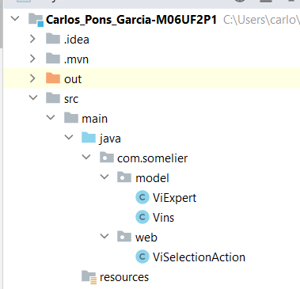
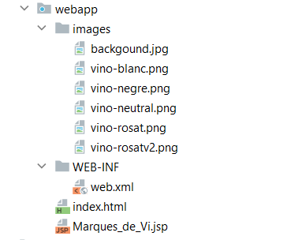
Projecte configurat

Slide 4
Arxius .java

Slide 5
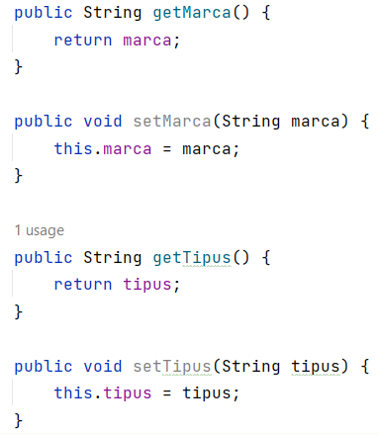
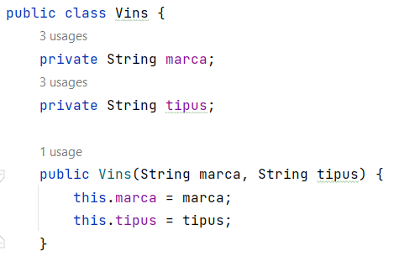
Vins: Codi

Slide 6
Vins: Explicació
En aquesta classe el primer de tot declaro els atributs (“marca” i “tipus”) com String, aquestes variables les faré servir per emmagatzemar la marca del vi i el tipus de vi.
Creo un constructor per inicialitzar els atributs de l’objecte i encapsulo dits atributs amb getters i setters, que més endavant faré ús d’ells per obtenir el contingut dels atributs d’un objecte específic.

Slide 7
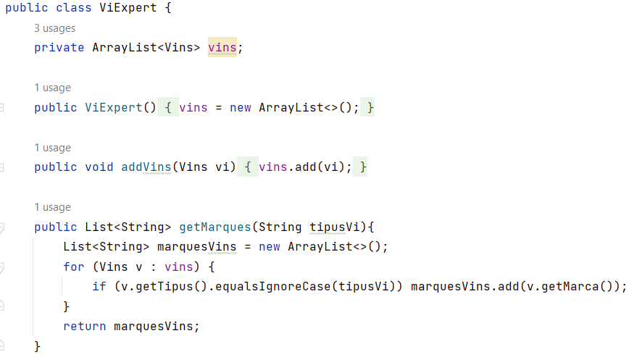
ViExpert: Codi

Slide 8
ViExpert: Explicació
En aquesta classe creo un atribut de tipus ArrayList en el qual emmagatzema objectes de Vins, aquest arrayList l’inicialitzo amb el constructor. Creo un mètode de tipus void “addVins” per afegir objectes de Vins a l'ArrayList. Després creo un mètode que retorna un llistat de tipus String, el contingut d’aquest llistat varia segons el tipus de vi passat com argument. Per això recorro l'ArrayList de vins comprovant si el tipus de vi de l'objecte és igual el tipus de vi que es demana, si és igual es guarda la seva marca a la llista. Per realitzar la comprovació utilitzo un condicional, el getter de tipus de vi i el mètode equalsIgnoreCase(), una vegada comprovat el guardo a la llista fent ús del mètode add() i utilitzant el getter de marca.
Dintre del model vista controlador correspon a la part model (part lògica) els dos .java.

Slide 9
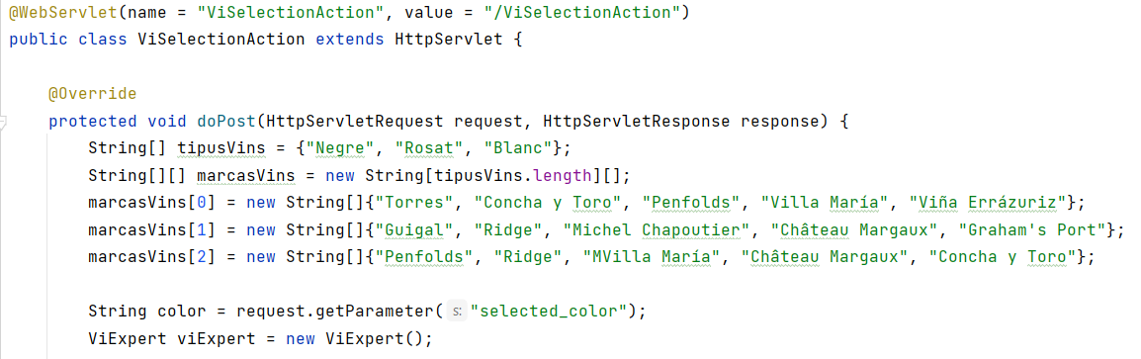
ViSelectionAction: Codi - Part 1

Slide 10
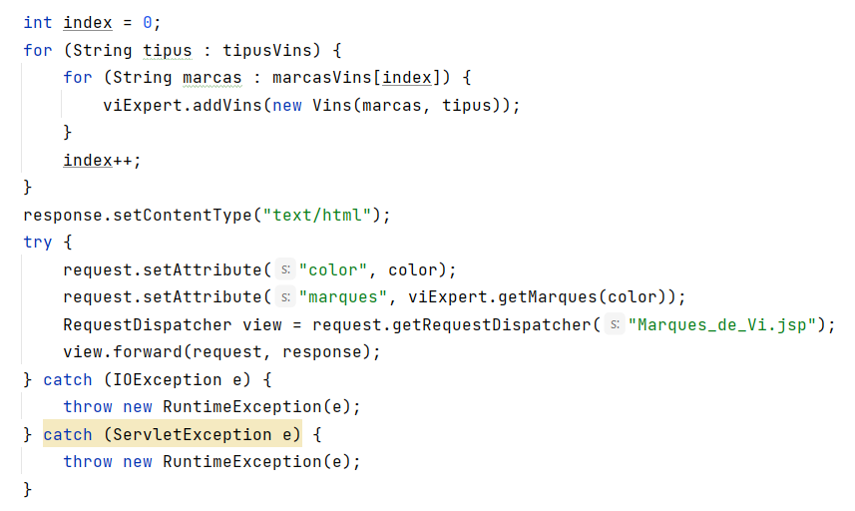
ViSelectionAction: Codi - Part 2

Slide 11
ViSelectionAction: Explicació - Part 1
En aquesta classe faig un extends de la classe HttpServlet per tenir les seves propietats de les quals faré un @Override del mètode doPost en el qual obtindré el tipus de vi seleccionat a la vista fent ús del mètode getParameter("selected_color") aplicat a l'objecte HttpServletRequest passat com a paràmetre(request). El String passat com a paràmetre del mètode getParameter() varia segons el nom del paràmetre que volem aconseguir, aquest nom el definim a l'HTML.
HTML →
Java →
Creo un vector de Strings on emmagatzema els tipus de vins i una matriu on emmagatzema les marques de vins segons el tipus de vi, per exemple: la posició 0 de la matriu emmagatzema les marques del vi negre… Això ho faig per instància els objectes de Vins i afegir-los a l'ArrayList de vins de l'objecte ViExpert mitjançant un foreach. Per utilitzar un objecte de ViExpert l'he hagut d'instanciar-ho primer →ViExpert viExpert = new ViExpert();.

Slide 12
ViSelectionAction: Explicació - Part 2
Una vegada omplert l’ArrayList de vins i obtingut el tipus de vi seleccionat preparo la resposta que sortirà per pantalla en l'apartat vista, per això farem ús de l'objecte de la classe HttpServletResponse passat com a paràmetre (response). Primer de tot per preparar la sortida per pantalla he establert el format del contingut de sortida amb el mètode →
response.setContentType("text/html"), en aquest cas el format serà text/html. Instancio un objecte PrintWriter amb el mètode response.getWriter(); el qual li haig de posar un try/catch per controlar l’excepció IOException, aquest objecte l'utilitzaré per mostra informació per pantalla. Ara fent ús del mètode out.println() de l'objecte PrintWriter escriuré una estructura bàsica d'HTML i CSS, i també escriure el llistat que retorna el viExpert.getMarques(color). El
paràmetre color és el tipus de vi seleccionat a la vista obtingut amb el mètode request.getParameter("color").
Dintre del model vista controlador correspon a la part controlador on rep les accions/dades de la part vista i executa mètodes de la classe ViExpert.java per retornar informació per mostrar-la per pantalla(a la part vista).

Slide 13
Execució projecte

Slide 14
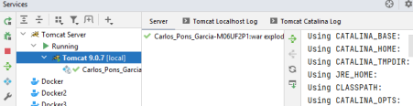
Execució projecte: Entorn de desenvolupament

Slide 15
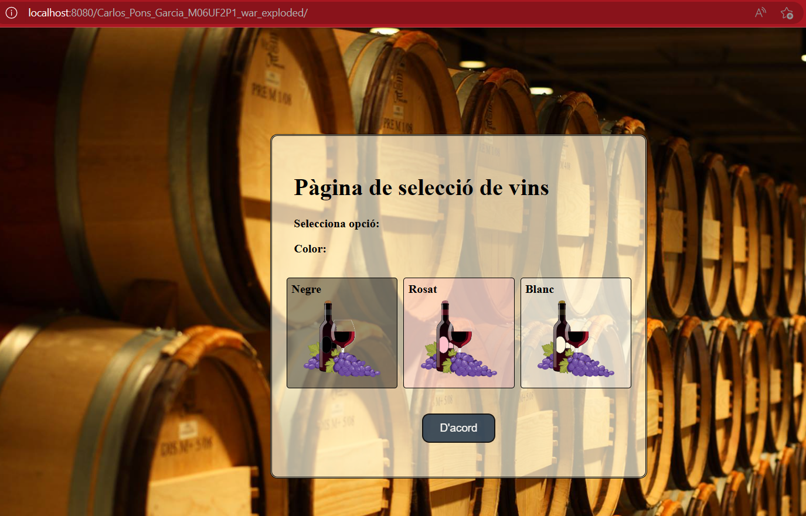
Execució projecte: Navegador web (part gràfica) - Pàgina principal

Slide 16
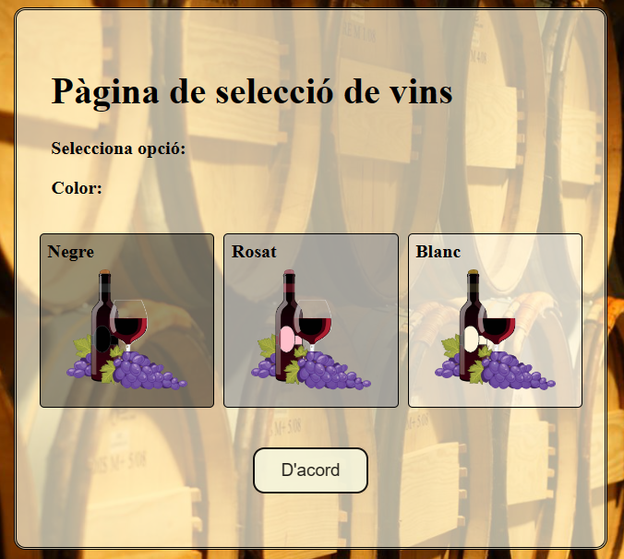
Execució projecte: Navegador web (part gràfica) - Pàgina principal
Quan selecciones una opció es canvia el fons (gris) i quan tens al ratolí a sobre del botó “D'acord” canvia el seu estat.
Dintre del model vista controlador correspon a la part vista, aquesta vista està formada per html i css que envia la informació seleccionada al controlador en fer un submit clicant el botó “D’acord”.

Slide 17
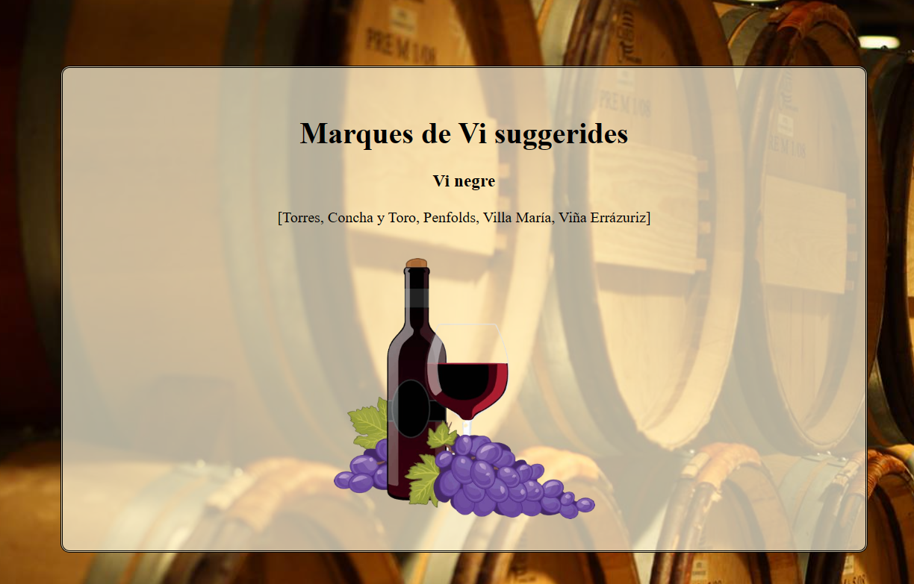
Execució projecte: Navegador web (part gràfica) - Marques de Vi Negre
Dintre del model vista controlador correspon a la part vista, aquesta vista està formada per HTML.

Slide 18
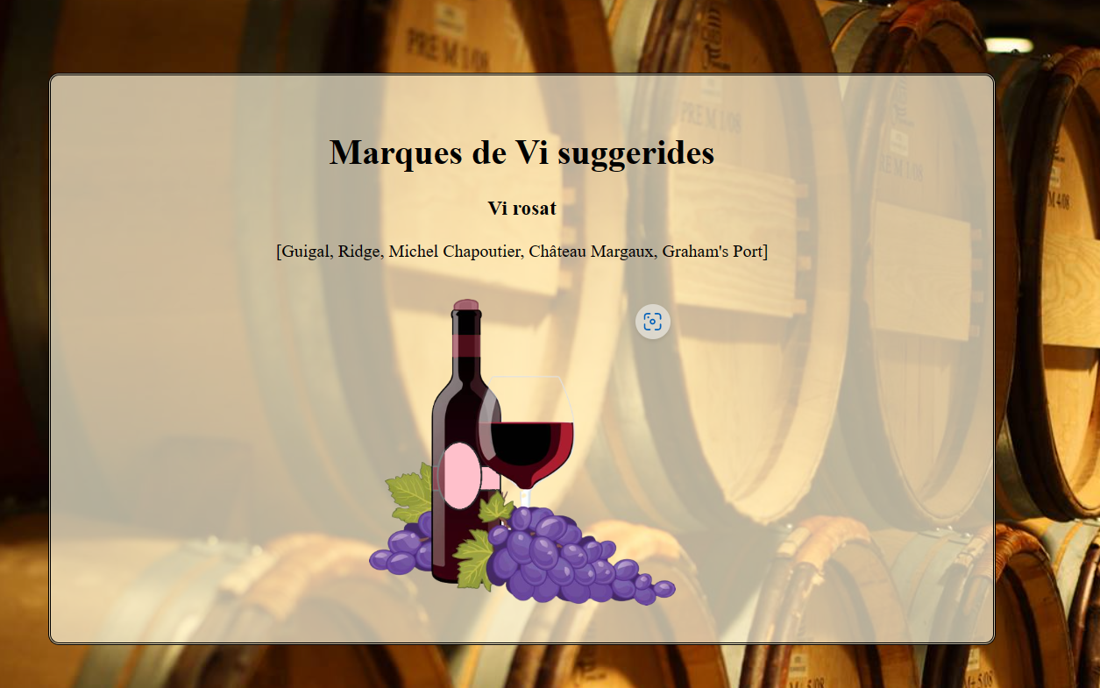
Execució projecte: Navegador web (part gràfica) - Marques de Vi Rosat

Slide 19
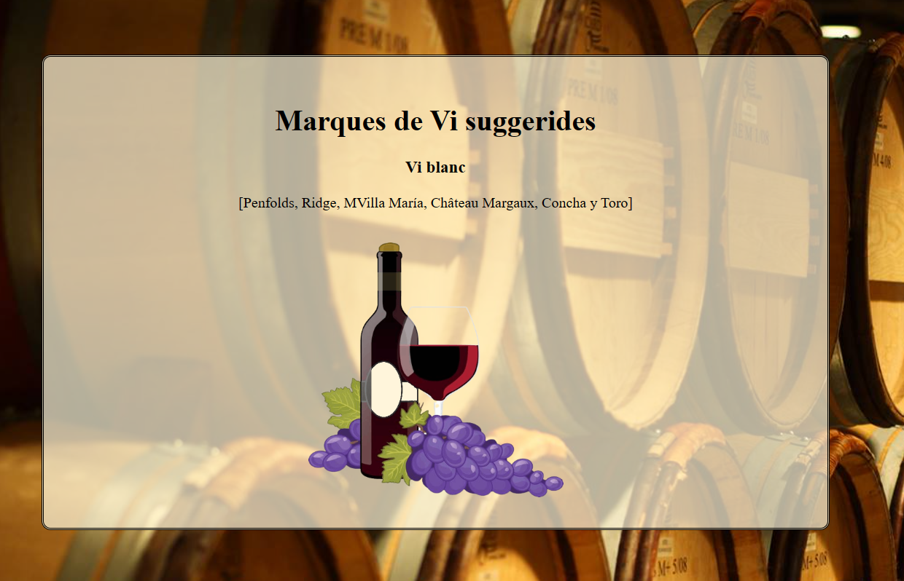
Execució projecte: Navegador web (part gràfica) - Marques de Vi Blanc

Slide 20
Logs

Slide 21
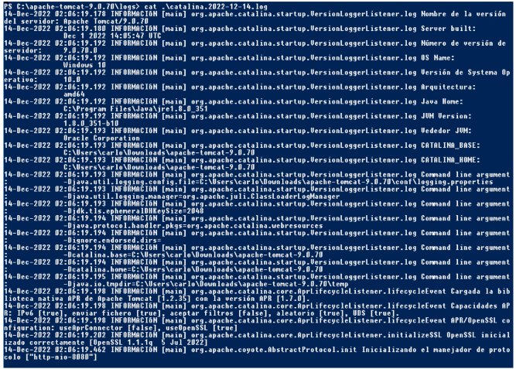
Logs: Catalina

